Slide 1

Федеральное государственное бюджетное образовательное учреждение высшего профессионального образования «Московский государственный технический университет им. Н.Э. Баумана»
Факультет «Информатика и системы управления»
Кафедра «Системы обработки информации и управления»
Модуль формирования метаграфа на основе текстового описания
Выполнил: Фадеев А.А., ИУ5-84Б
Научный руководитель: Тимофеев В. Б.
Консультант: Гапанюк Ю. Е.
Москва, 2020

Slide 2
Цели
Предоставление возможности синтаксического анализа текста на русском языке и построения структуры, которая отражает синтаксическую структуру входной последовательности, без проведения сколь угодно простого семантического анализа;
Предоставление возможности консольной визуализации метаграфа-результата синтаксического разбора предложений текста.

Slide 3
Задачи
Создание алгоритма фрагментации сложных предложений;
Создание алгоритма поиска грамматической основы предложения;
Создание структуры правил выделения синтаксических конструкций;
Создание алгоритма применения правил для построения синтаксических групп (СГ) на фрагментах простых предложений в составе сложных;
Формирование структуры синтаксического метаграфа;
Создание алгоритма построения метаграфа;
Реализация консольной визуализации метаграфа.

Slide 4
Актуальность и практическая ценность
В настоящее время количество и, следовательно, объём электронных документов увеличивается с гигантской скоростью. В связи с этим каждый день возрастает потребность в обработке неструктурированной текстовой информации, повышению качества и эффективности текстовых анализаторов.
Однако не менее важным, чем сам анализ, является принцип хранения информации о результатах тех или иных этапов анализа.
Данная работа предлагает новый вариант хранения знаний, удобный для изменения на семантическом этапе анализа текста, обеспечивающий скорость, удобство и принципиальное отсутствие избыточности информации в Метаграфовой Базе Знаний.

Slide 5
Сравнение аналогов и прототипов
Критерий | Вес (α_{i}) | Solarix | АОТ | Модуль
Наличие графического интерфейса | 0,08 | 0,75 | 0,5 | 1
Стоимость | 0,2 | 0,2 | 0,2 | 1
Платформа | 0,24 | 1 | 0,6 | 1
Сложность эксплуатации | 0,12 | 1 | 1 | 0,75
Форматы выходных данных | 0,16 | 0,6 | 0,6 | 1
Открытый исходный код | 0,2 | 0,8 | 1 | 1
Итог |  | 0,71225 | 0,64 | 0,97

Slide 6
Используемые библиотеки Python3
ru_sent_tokenize – разделение текста на предложения
NLTK – разделение предложений на лексемы
Pymorphy2 – морфологический анализ лексем

Slide 7
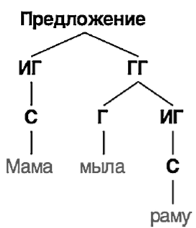
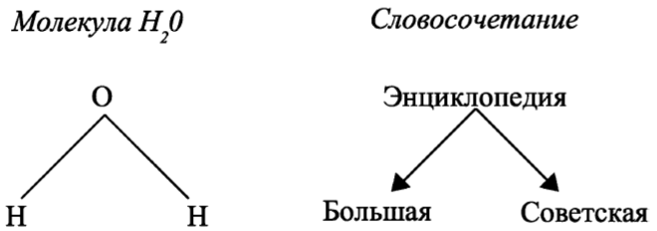
ДВа подхода к описанию синтаксиса
Грамматика зависимостей:
Предложение состоит из слов;
Устанавливает между словами отношение зависимости;
Непосредственные составляющие:
Предложение состоит из нескольких НС;
Каждое слово является компонентой НС;

Slide 8
Используемый подход
Теория синтаксических групп:
Реализует восходящий алгоритм;
Позволяет обрабатывать разделенные СГ;
Игнорирует эллипсисы (пропуски слов);
Игнорирует проблему рекурсивных грамматик.

Slide 9
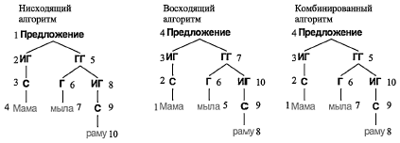
Используемый алгоритм обхода

Slide 10
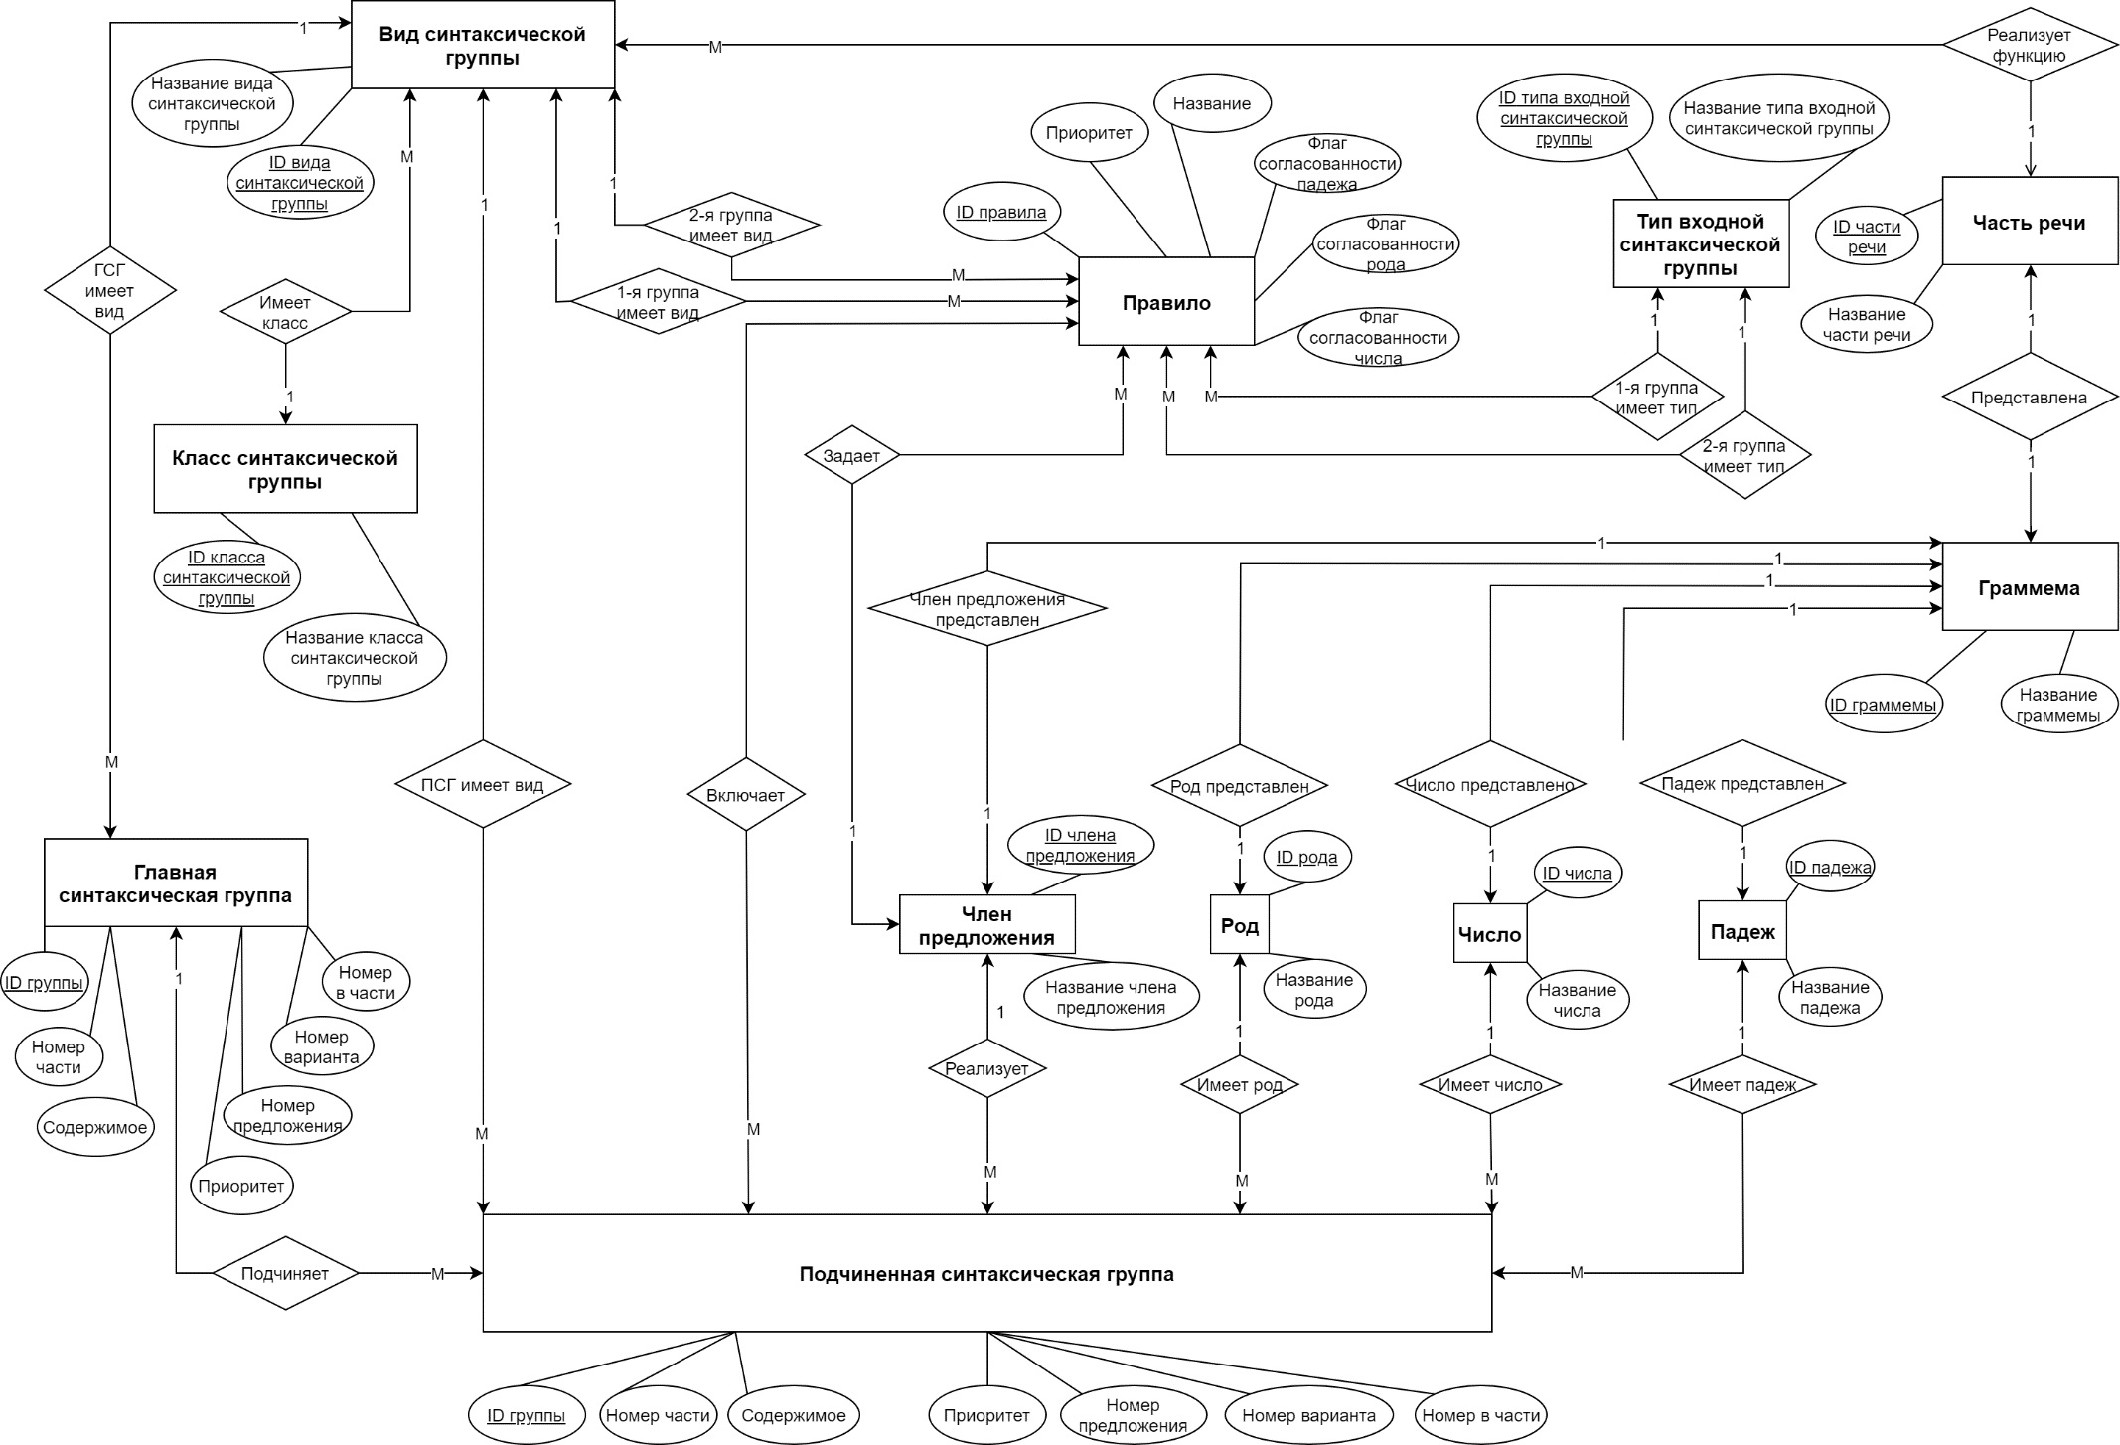
Инфологическая модель БД

Slide 11
Вид используемых правил
Логическое имя атрибута | Поле | Тип данных | Default | Ключ
ID правила | ID | INT(11) | Auto Incremental | Primary Key
Название правила | Name | VARCHAR(45) | NULL
Приоритет | Priority | INT(11) | NULL
Флаг согласования рода | Gender consistency | TINYINT(4) | NULL
Флаг согласования числа | Number consistency | TINYINT(4) | NULL
Флаг согласования падежа | Case consistency | TINYINT(4) | NULL
Вид первой СГ | 1G Syntax kind ID | INT(11) | NULL | Foreign Key
Вид второй СГ | 1G Syntax kind ID | INT(11) | NULL | Foreign Key
Тип первой СГ | 1G Syntax kind ID | INT(11) | NULL | Foreign Key
Тип второй СГ | 1G Syntax kind ID | INT(11) | NULL | Foreign Key
Член предложения подчиненной группы | 1G SG attribute ID | INT(11) | NULL | Foreign Key

Slide 12
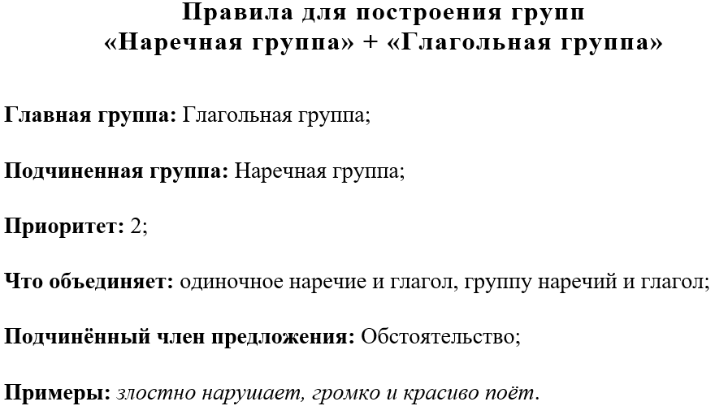
Пример используемого правила

Slide 13
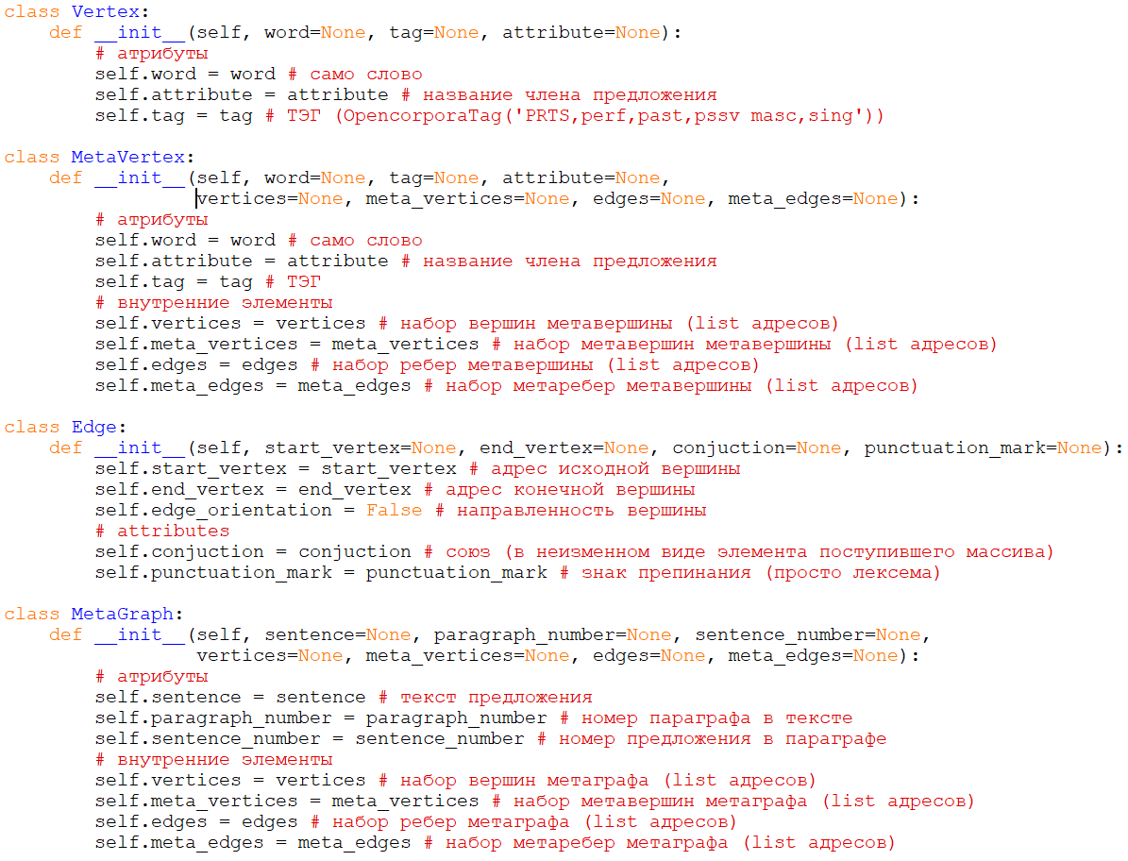
Структура классов метаграфа

Slide 14
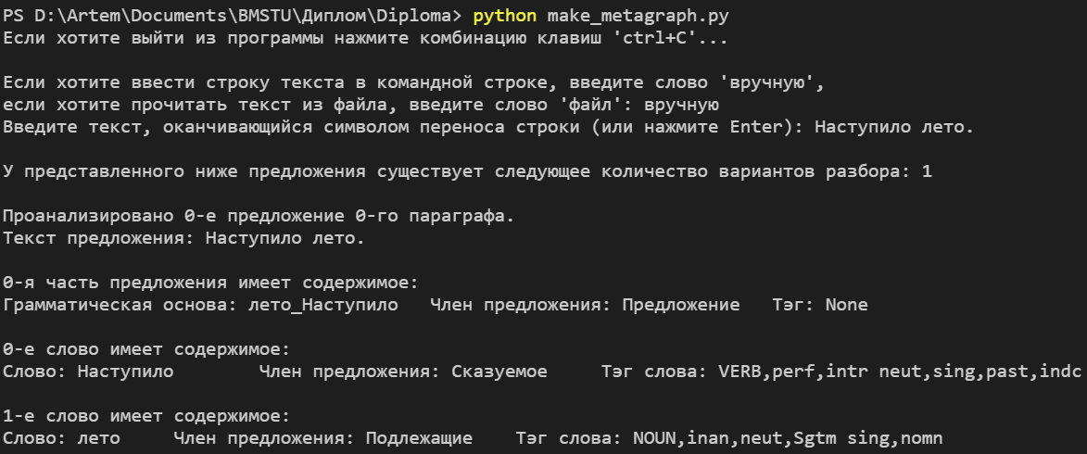
Примеры работы программы

Slide 15
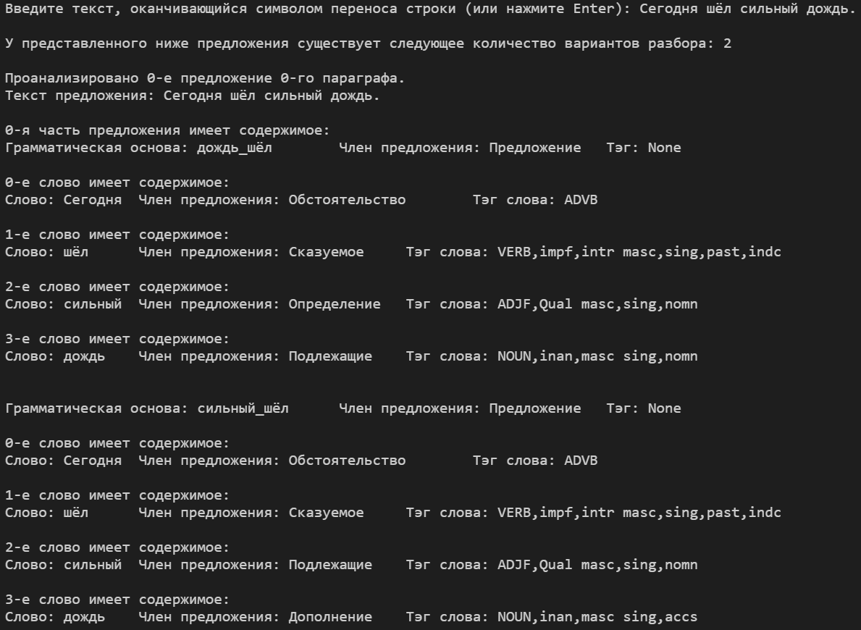

Slide 16
Заключение
В процессе разработки Модуля были получены следующие результаты:
Изучена предметная область, в том числе базовые элементы компьютерной лингвистики и ТСГ;
Проведен сравнительный анализ аналогов синтаксических анализаторов;
Осуществлен выбор средств и алгоритмов для проектирования Модуля;
Система была запрограммирована;
Разработана техническая документация, сопровождающая систему;
Разработана графическая часть документации.

